Slide 1

Videoclube
MIECT – 2º ANO 2017/2018
Data: 05/12/2017
Projeto DE MPEI REALIZADO POR:
MARIANA PINTO 84792
Tomás FrEITAS 84957

Slide 2
fUNCIONAMENTO
2

Slide 3
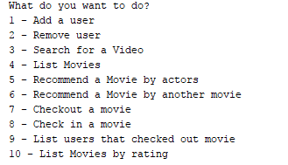
Menu interativo

Slide 4
módulos
4

Slide 5
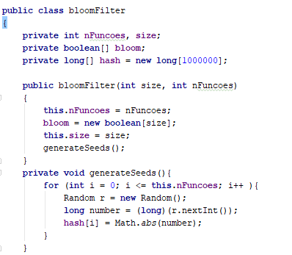
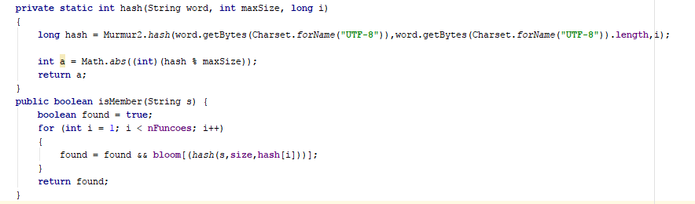
Bloomfilter
Notes:
Numero grande no bloom filter para ter a menor probabilidade de números falsos negativos inferior possível, pois ambos têm basicamente o mesmo tempo para correr.

Slide 6
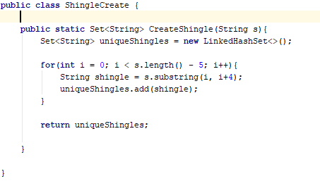
Shinglecreate

Slide 7
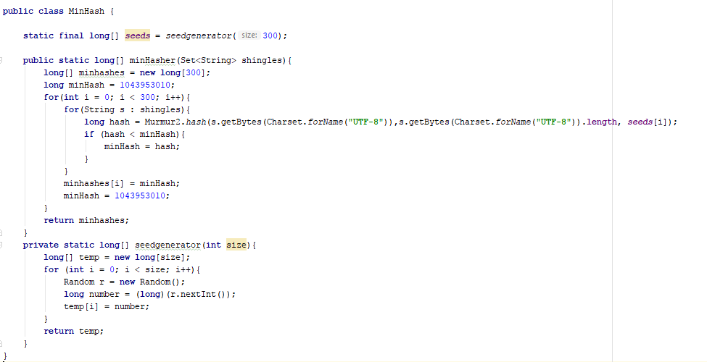
MINHASH

Slide 8
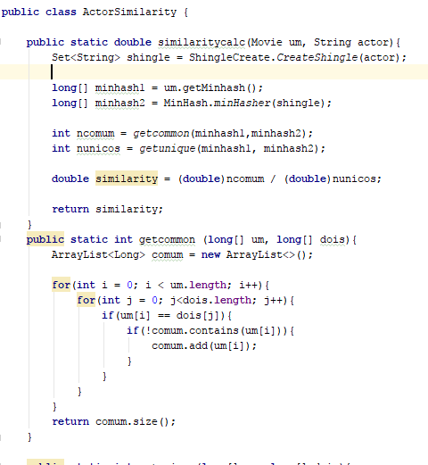
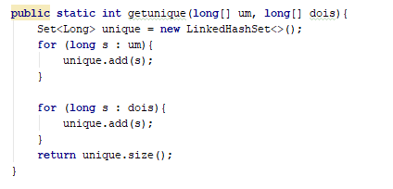
ACTORSIMILARITY

Slide 9
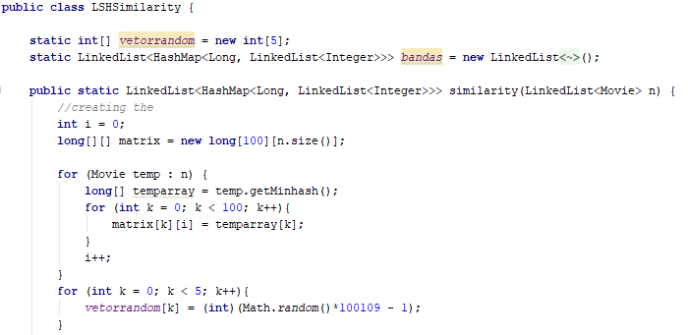
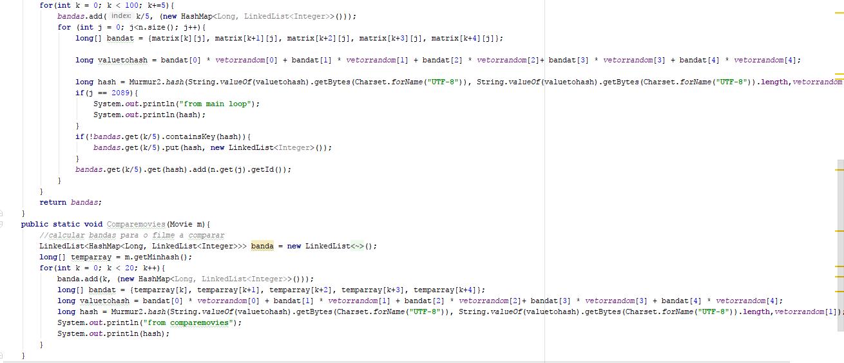
LshsIMILARITY

